Slide 1
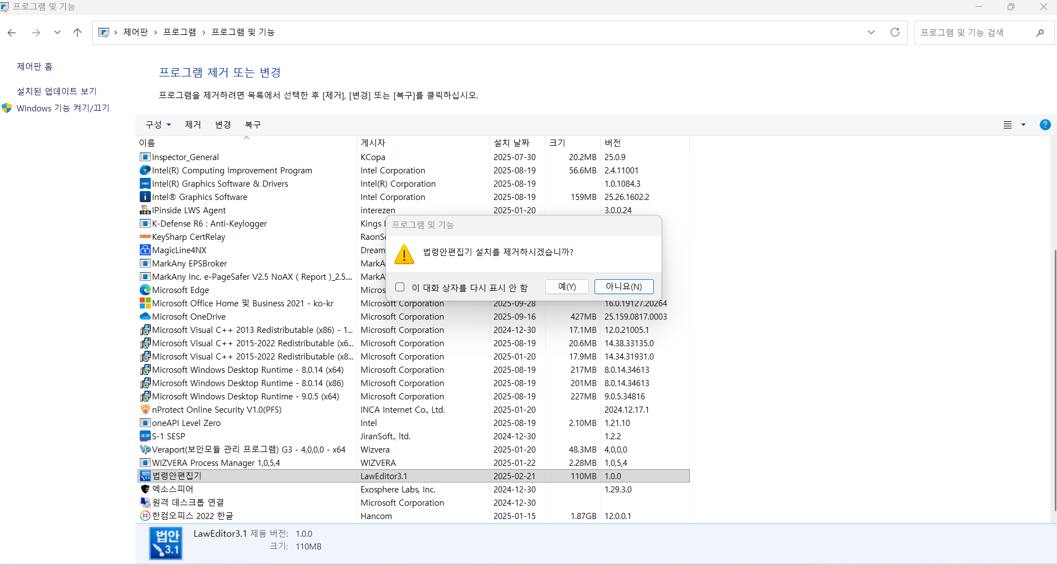
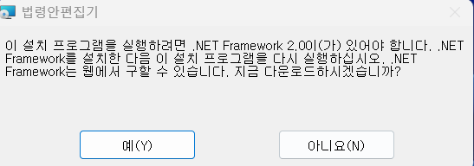
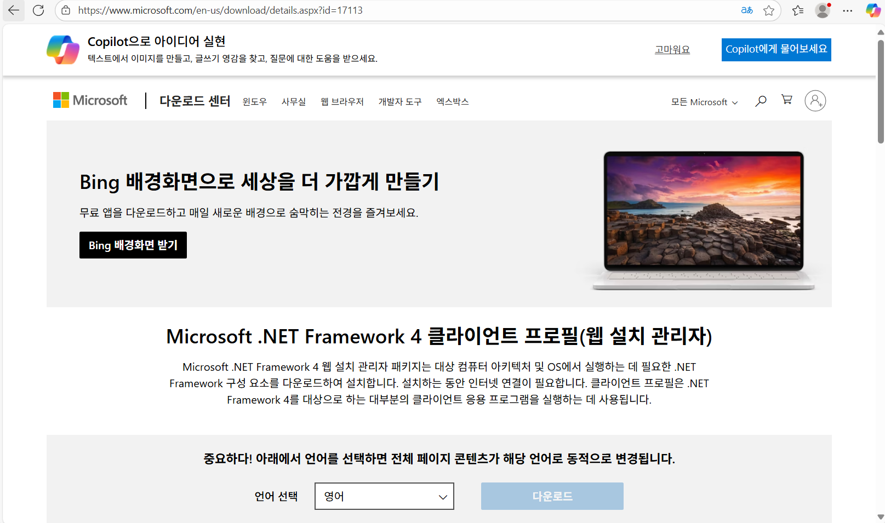
법령안 편집기 인터넷망 설치 방법 안내
1. 이전 버전 제거
제어판 >> 프로그램 추가/제거 >> 법령안편집기 선택 >> 제거
2. Microsoft .NET Framework 프로그램 설치
이미 프로그램이 설치 되어 있다면 해당 메시지는 나오지 않음.
하지만 이후 단계인 설정은 확인해봐야함.

Slide 2
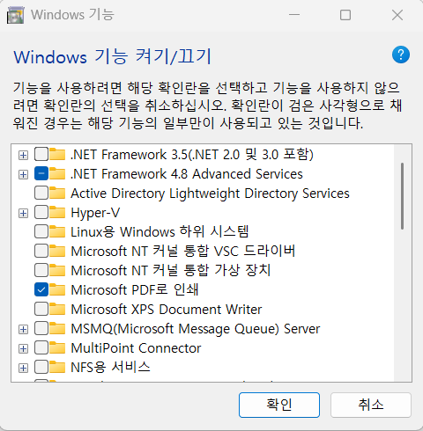
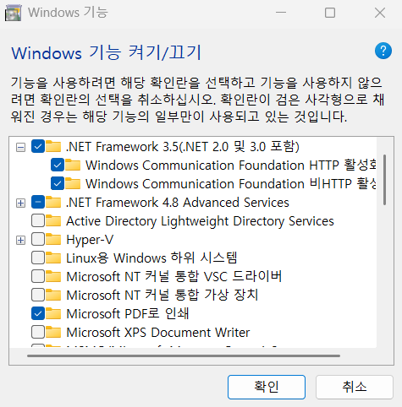
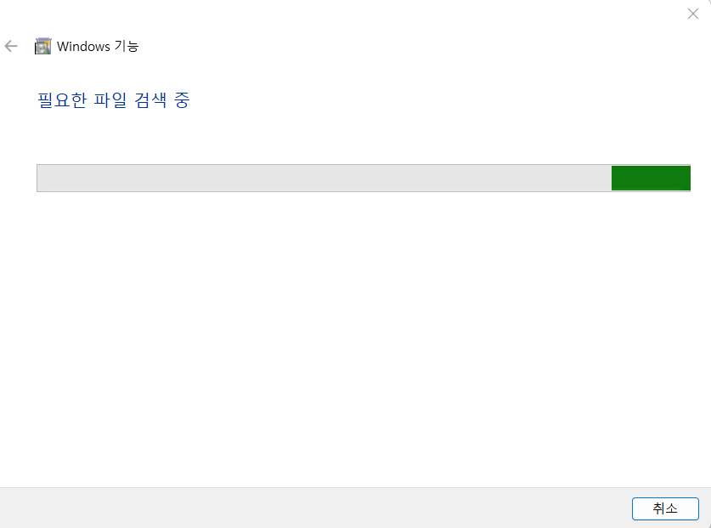
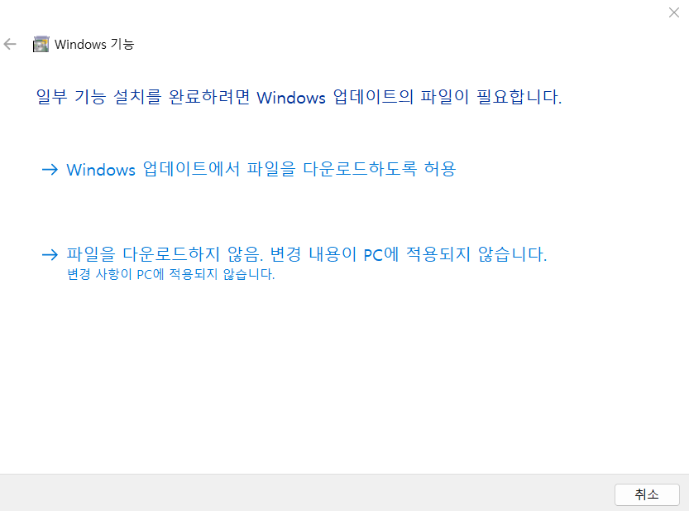
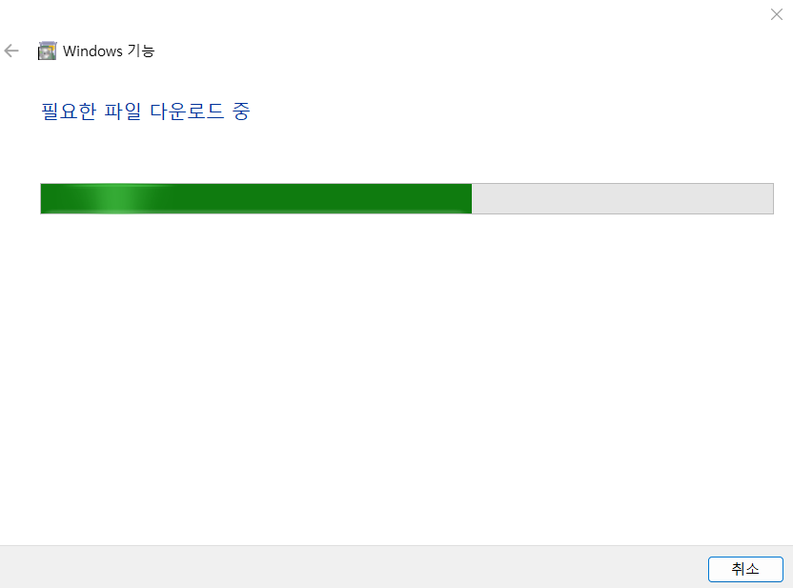
3. 윈도우 검색창에 윈도우 기능 검색해 들어가 Microsoft .NET Framework 설정
4. 확인누르면 윈도우 기능에서 파일검색됨.
5. 업데이트 파일 다운로드 하도록 허용 하면 파일 다운로드가 실행됨.
(20-30분 소요)

Slide 3
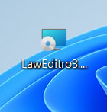
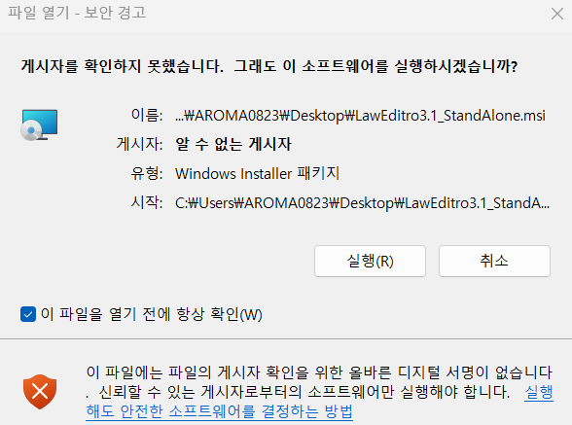
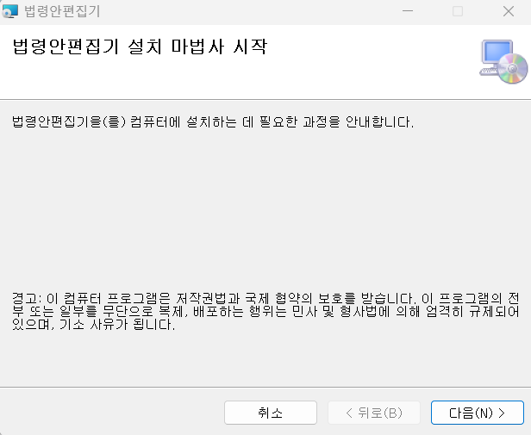

6. 다운로드 실행이 완료되면 편집기 설치파일을 실행해 편집기 설치를 마무리 합니다.

